Slide 1
Творческая математическая студия г.Красноармейска
Тема: «Решение показательных уравнений»
(задания достаточного уровня)

Slide 2
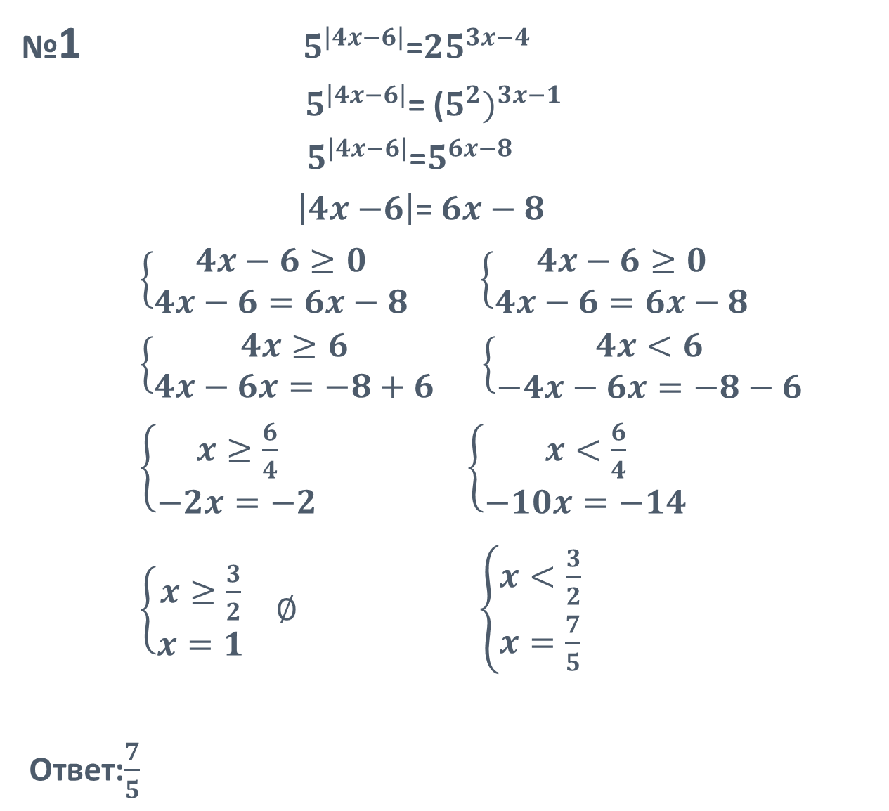

Slide 3
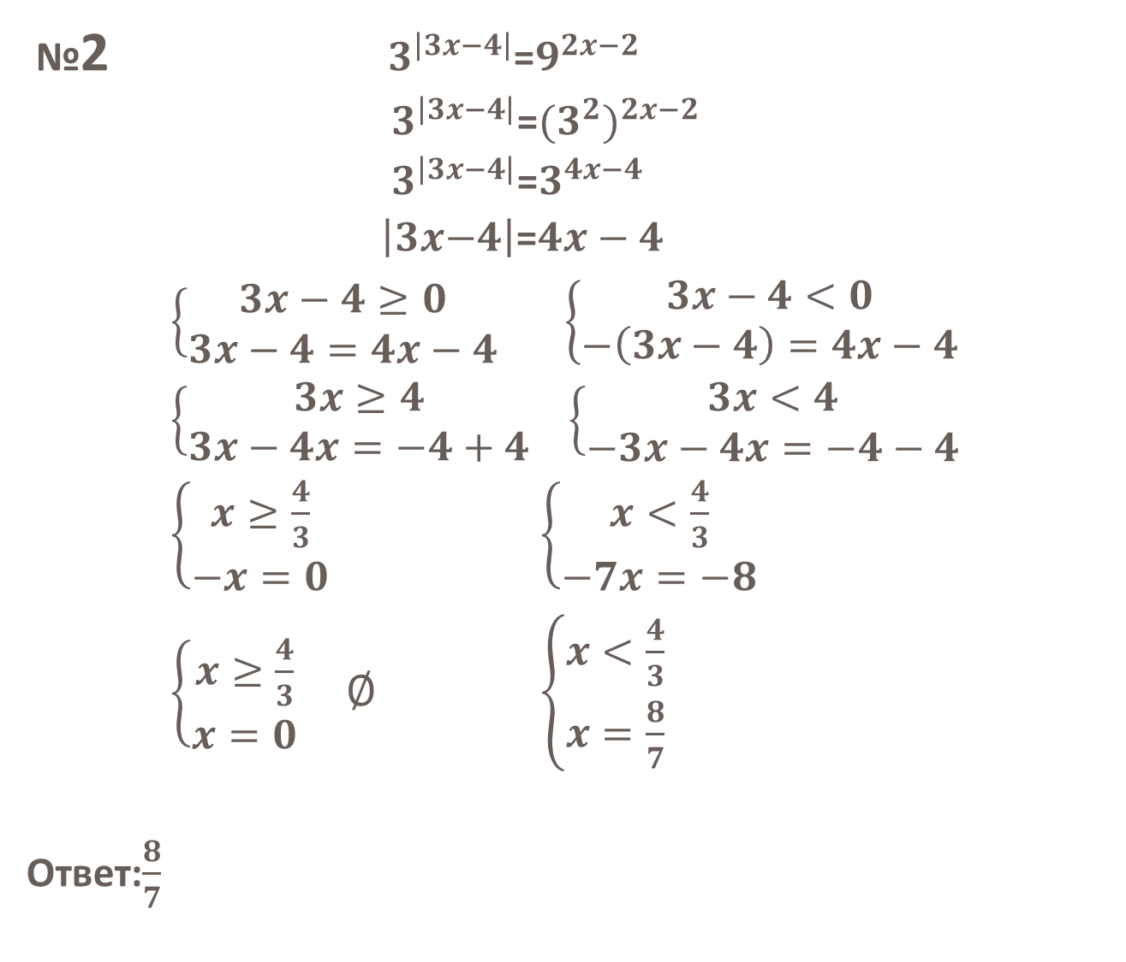

Slide 4
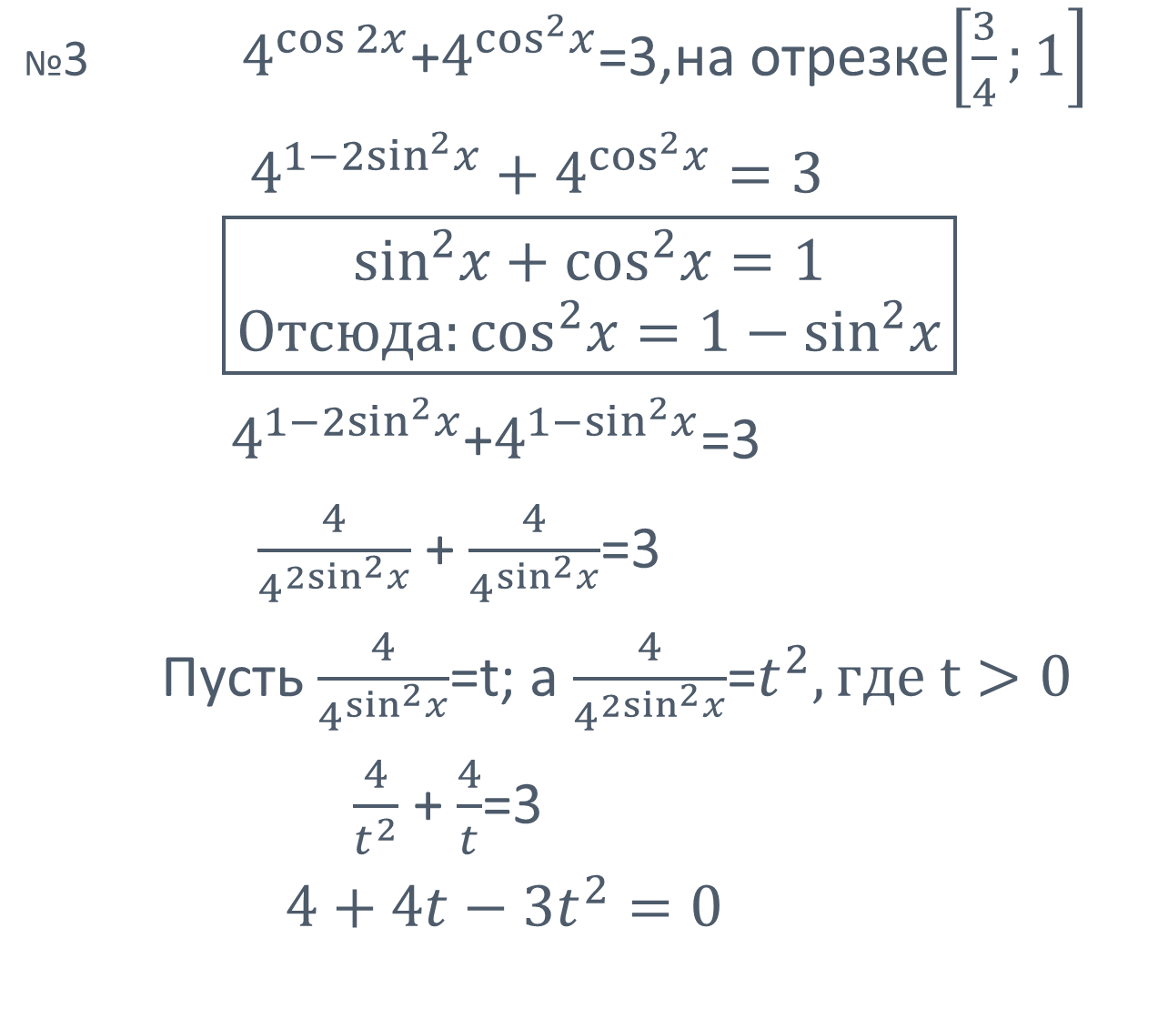

Slide 5
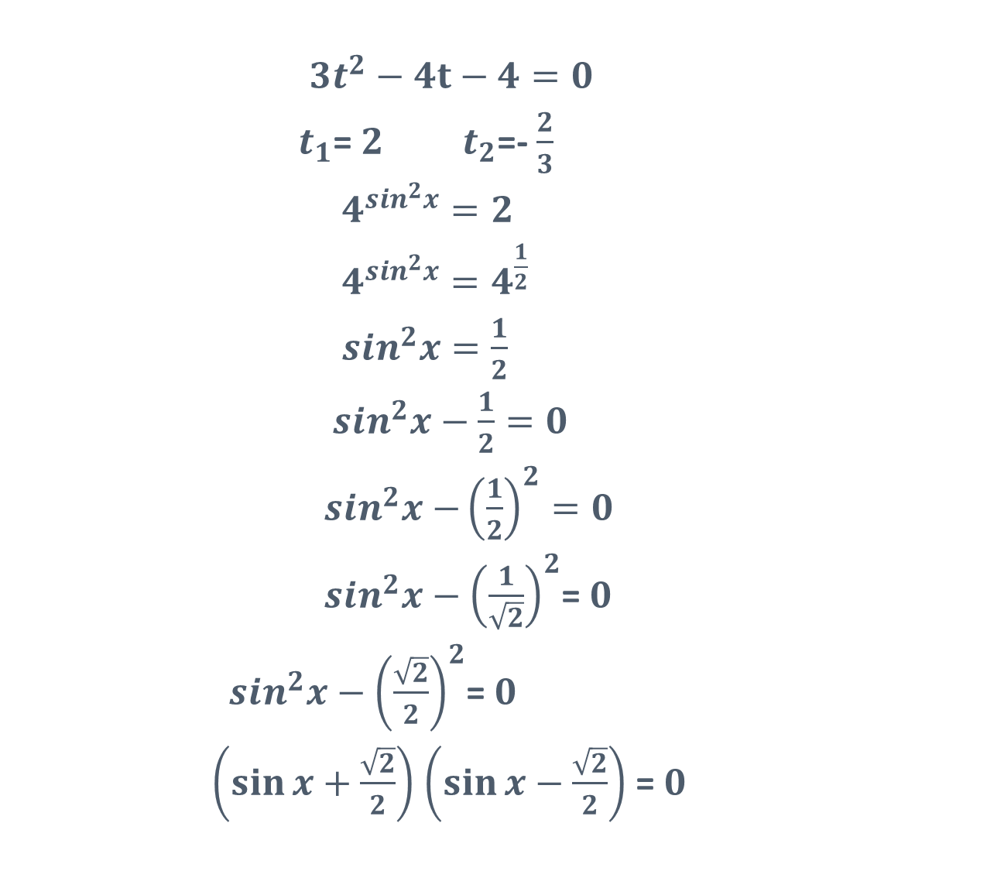

Slide 6
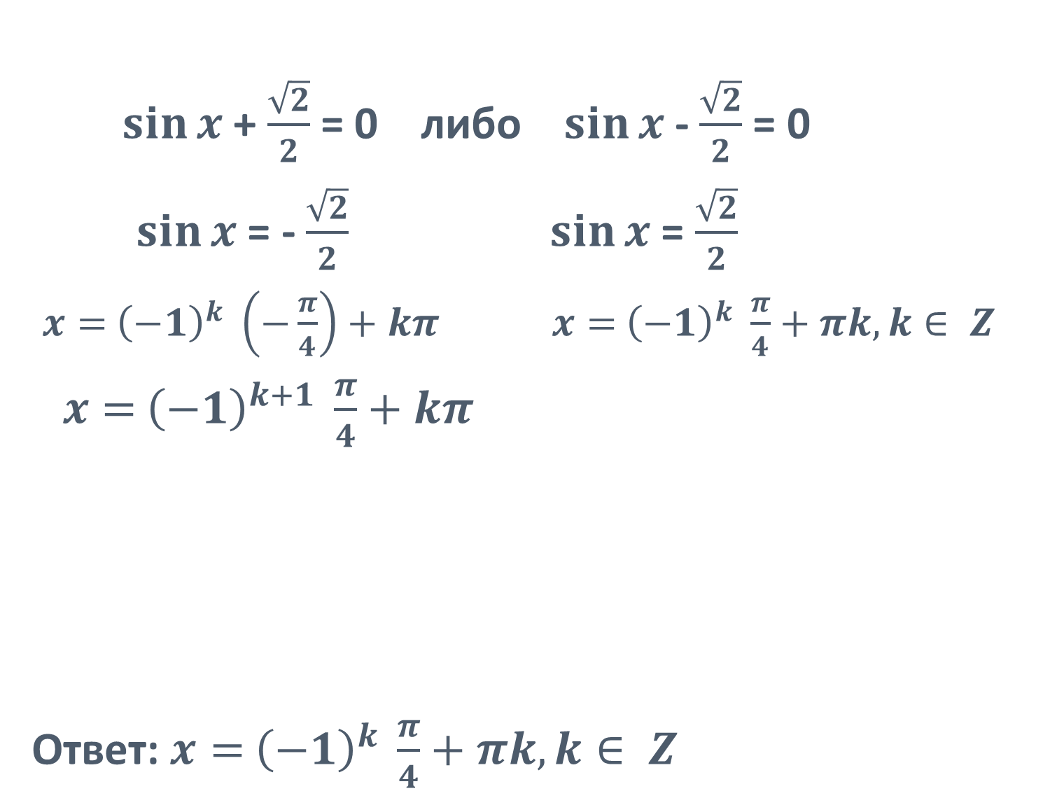

Slide 7
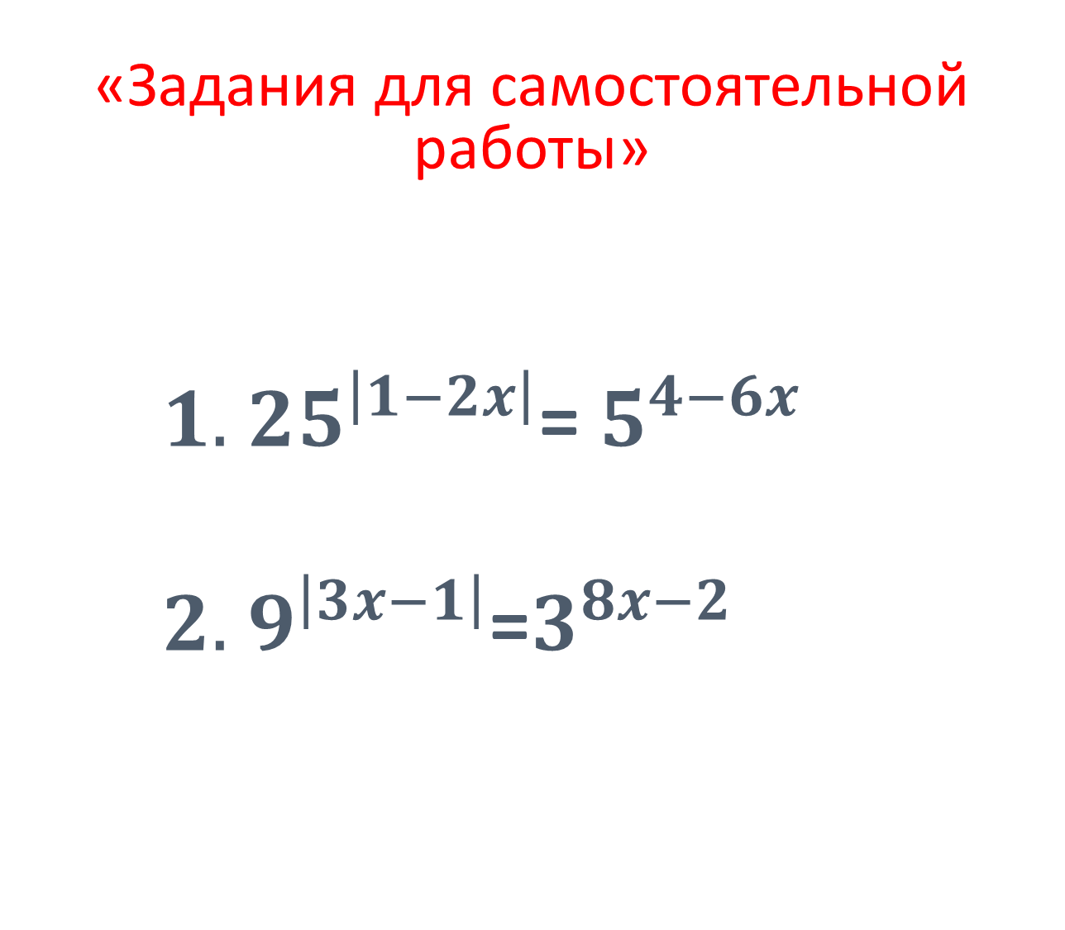

Slide 8
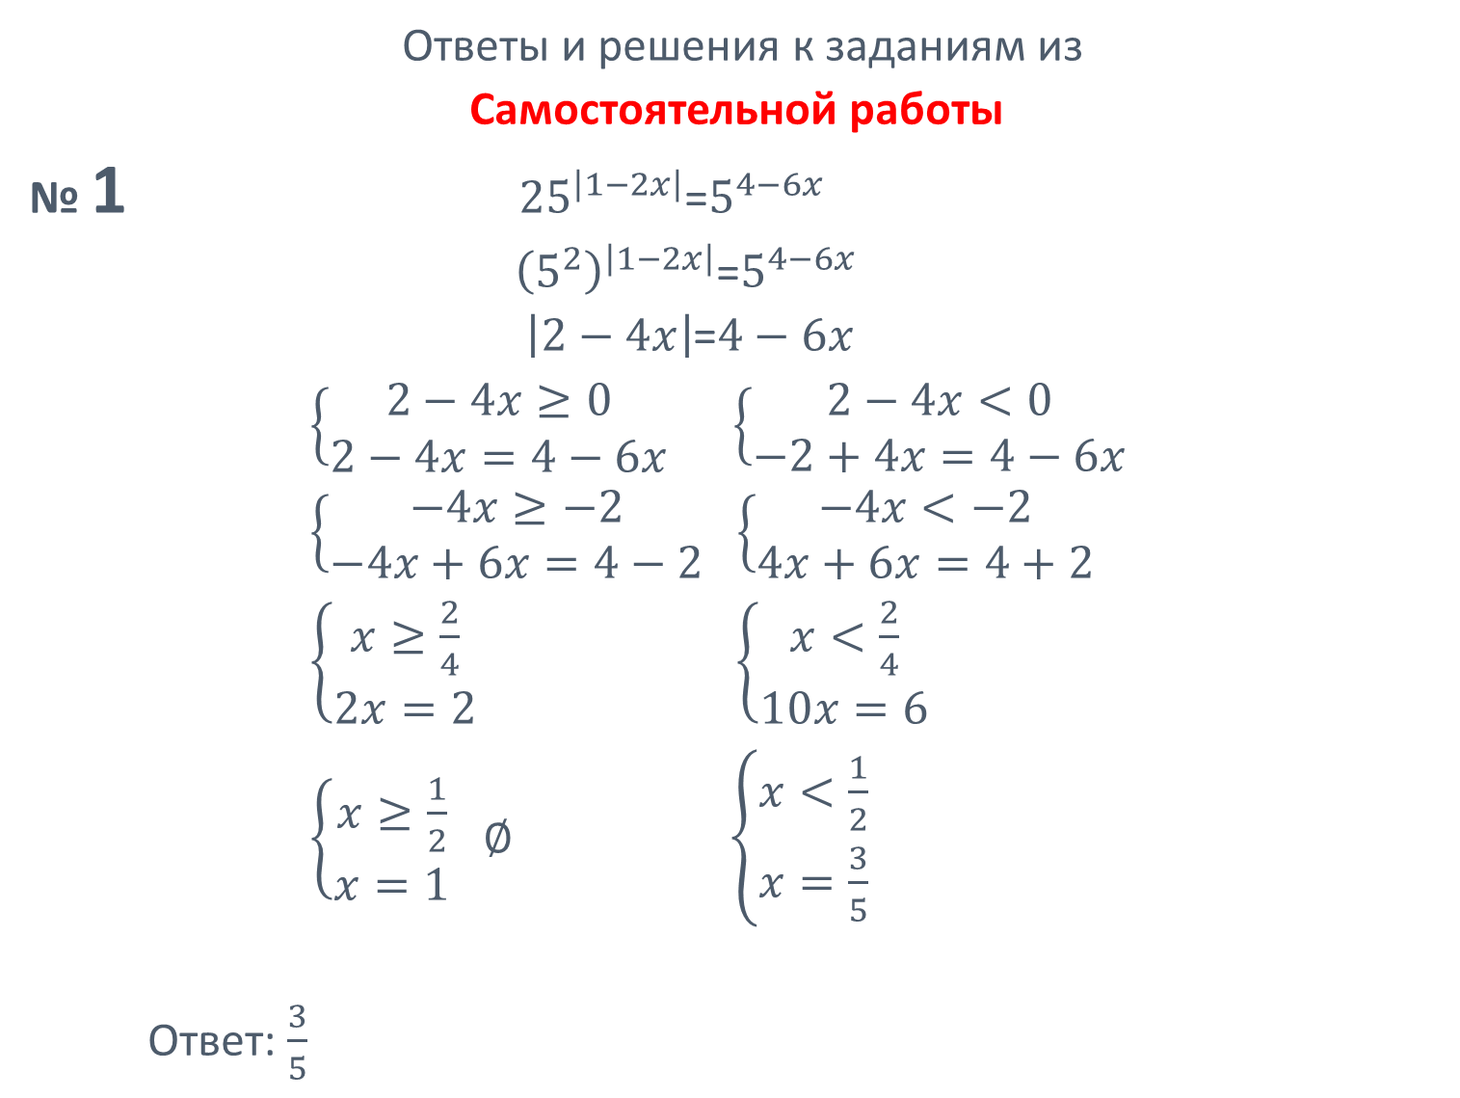

Slide 9
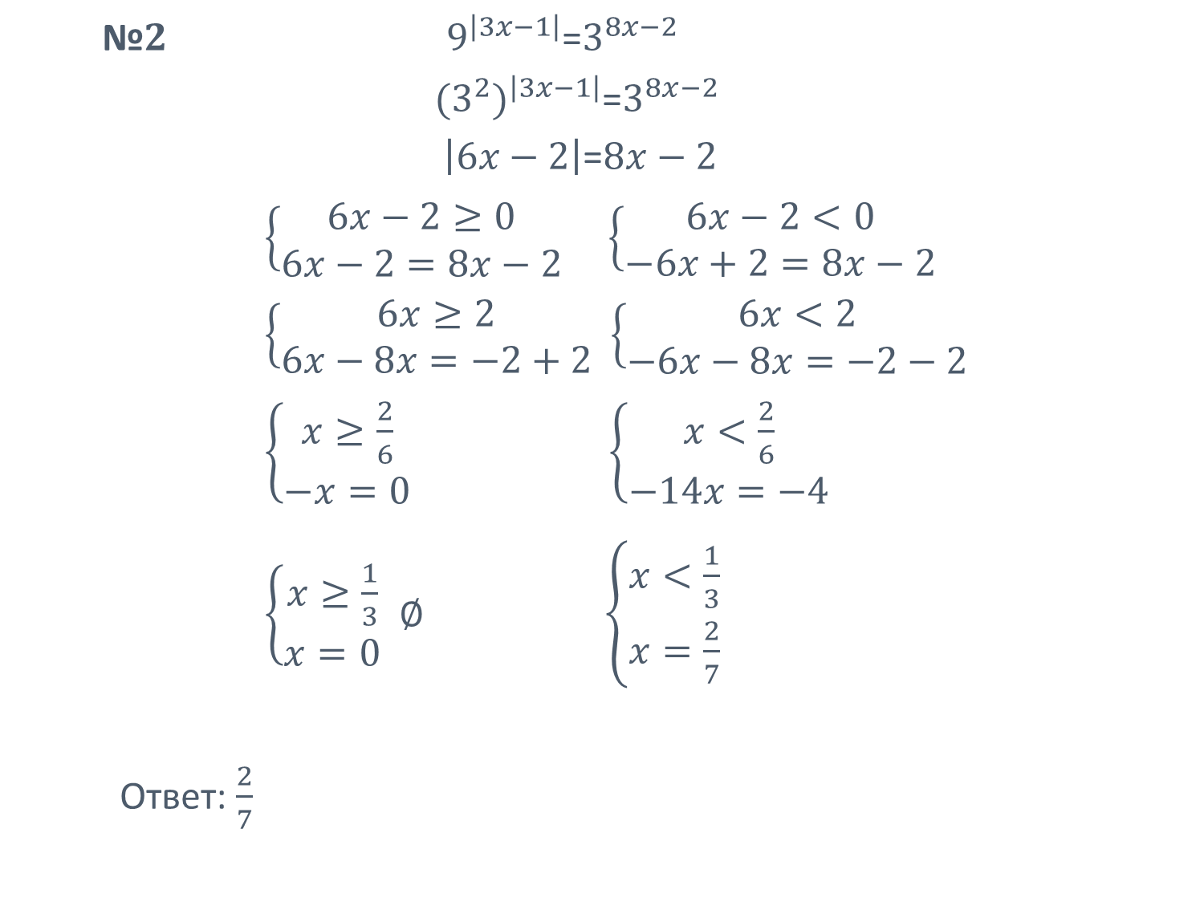

Slide 10
Ю.В. Нестеренко; С.Н. Олехник; М.К. Потапов
Задачи вступительных экзаменов по математике
Литература

